Slide 1



QA בודק תוכנה
אלכס גורבצ'וב

Slide 2


מבוא לתכנות עם PYTHON
מבוא
פייתון ידועה כשפה המאפשרת לכתוב מעט מאוד שורות קוד כדי להריץ אפליקציה או תהליך כלשהו.
בשנים אחרונות אנחנו רואים יותר ויותר ביקוש לעבודה עם נתונים באמצעות השפה. וזאת בשל היכולות שלה לתת מענה ופתרון End-to-End כשמדובר במניפולציה על נתונים. במדובר בשפה קלה ללמידה, שפה שאין לה מגבלה כלשהי בעיבוד הנתונים, שימושית בכל פלטפורמה, ועל גבי כל מערכת הפעלה.
https://data.cyber.org.il/python/python_book.pdf

Slide 3
מבוא לתכנות עם PYTHON
מבוא
שפת פייתון פותחה ב-1990 כשפת סקריפטים.
מהי שפת סקריפטים? כדי להבין מהי שפת סקריפטים נצטרך להבין קודם כל כיצד עובדת שפה שאינה שפת סקריפטים, לדוגמה שפת C. כל שפת תוכנה צריכה להפוך בדרך כלשהי לשפת מכונה, כדי שהמעבד של המחשב יוכל להריץ אותה. ההבדל בין שפת סקריפטים לשפה שאיננה שפת סקריפטים הוא במסלול שעובר הקוד עד שהוא הופך לשפת מכונה. קוד שנכתב בשפת C צריך לעבור שני שלבים לפני שהמעבד של המחשב יכול להריץ אותו:
השלב הראשון נקרא קומפילציה והוא מבוצע על ידי תוכנה שנקראת קומפיילר. הקומפיילר ממיר את הקוד משפת C לשפת אסמבלי. אסמבלי היא שפה שנמצאת רמה אחת מעל שפת מכונה וכדי לתכנת בה יש צורך לעבוד ישירות עם החומרה של המחשב.
השלב השני מבוצע על ידי תוכנה שנקראת אסמבלר. האסמבלר ממיר את הקוד משפת אסמבלי לשפת מכונה, כלומר לשפה שהמעבד מבין. בעקבות ההמרה האחרונה נוצר קובץ הרצה בעל סיומתexe (קיצור של executable). בסוף התהליך נוצר קובץ שמכיל את כל הפקודות שכתבנו, כאשר הן מתורגמות לשפת מכונה.

Slide 4
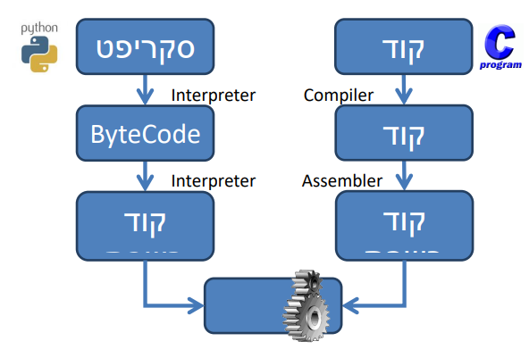
מבוא לתכנות עם PYTHON
מבוא
מה מתרחש בשפת פייתון שהינה שפת סקריפטים?
על סקריפט פייתון פועלת תוכנה שנקראת interpreter" ("פרשן"). ה-interpreter עובד בצורה אחרת לגמרי מאשר הקומפיילר והאסמבלר. הוא אינו יוצר קובץ אסמבלי וגם אינו יוצר קובץ הרצה. במקום זאת, כל פקודה שכתבנו בשפת פייתון מתורגמת לשפת מכונה רק בזמן הריצה.
תוך כדי תהליך הפירוש, נוצר קובץ עם סיומת pyc , שמכילbytecode (הוראות שונות של ה-interpreter) - אך כאמור זה אינו קובץ בשפת מכונה, כלומר, מעבד לא מסוגל להריץ את הקובץ הזה.
ההבדל העקרוני שבשפת תכנות אם יש שגיאה, אז לא נראה שום דבר ובשפת סקריפט - נראה את תוצאה של ההרצה לפני שגיא.

Slide 5

מבוא לתכנות עם PYTHON
איפה משתמשים בפיתון?

Slide 6
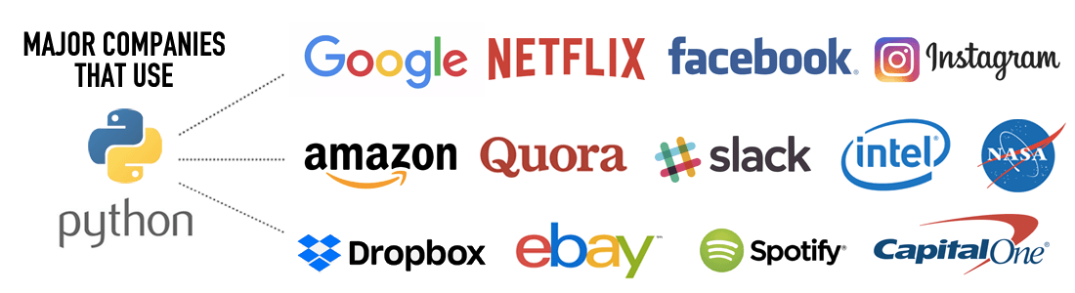
מבוא לתכנות עם PYTHON
איפה משתמשים בפיתון?

Slide 7
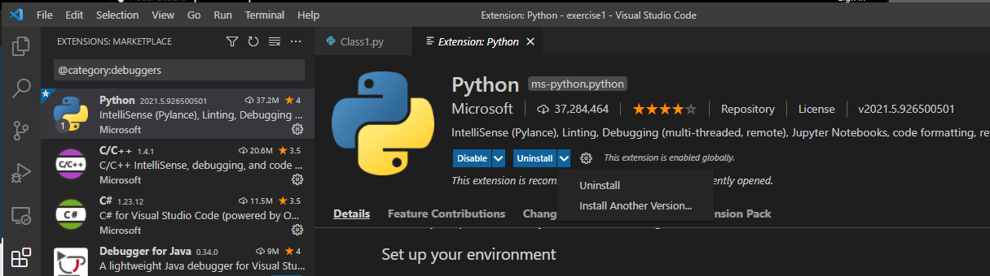
מבוא לתכנות עם PYTHON
התקנה
יש להתקין תוסף ל-Visual Studio Code:
https://marketplace.visualstudio.com/items?itemName=ms-python.python

Slide 8
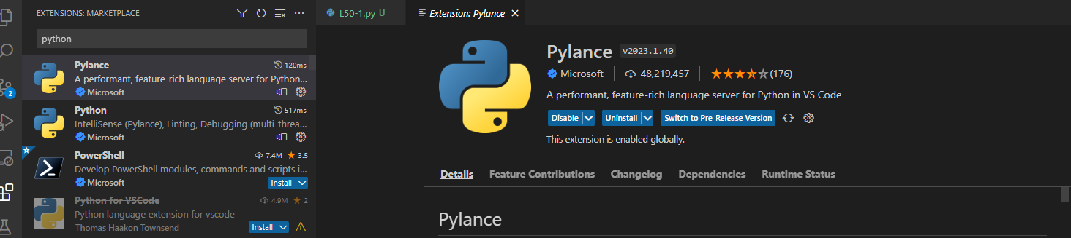
מבוא לתכנות עם PYTHON
התקנה
יש להתקין תוסף ל-Visual Studio Code:
https://marketplace.visualstudio.com/items?itemName=ms-python.vscode-pylance

Slide 9
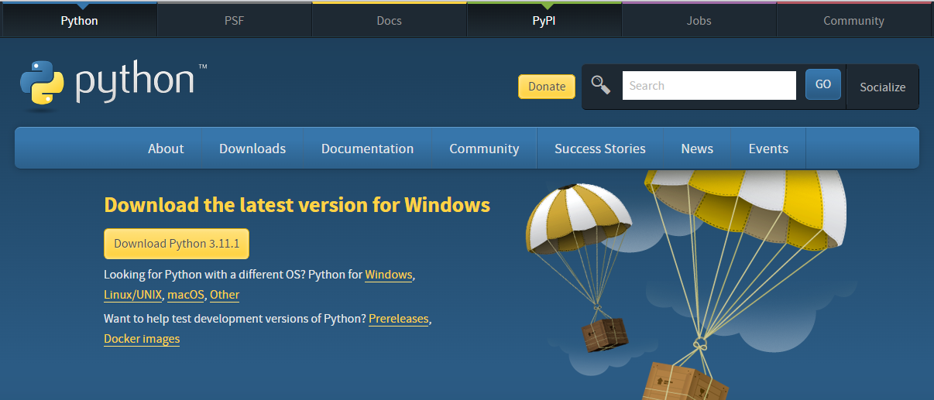
מבוא לתכנות עם PYTHON
התקנה
לאחר מכן יש התקין את הפיתון:
https://www.python.org/downloads/

Slide 10
מבוא לתכנות עם PYTHON
סוגי משתנים בפיתון
Text Type: str
Numeric Types: int, float, complex
Sequence Types: list, tuple, range
Mapping Type: dict
Set Types: set, frozenset
Boolean Type: bool
Binary Types: bytes, bytearray, memoryview

Slide 11
מבוא לתכנות עם PYTHON
סוגי משתנים בפיתון
משתנה בוליאניbool . משתנה בוליאני יכול לקבל שני ערכים בלבד - אמת או שקר True או False.
משתנה מסוג float, int. מספר הוא או מטיפוסint (אם הוא שלם) או מטיפוס float (אם הוא עשרוני). כל תוצאה של פעולה חשבונית בין int ו-float תמיד תישמר בתור float.

Slide 12
מבוא לתכנות עם PYTHON
אופרטורים מתמטיים
Operator | Name | Example
+ | Addition | x + y
- | Subtraction | x - y
* | Multiplication | x * y
/ | Division | x / y
% | Modulus | x % y
** | Exponentiation | x ** y
// | Floor division | x // y

Slide 13
מבוא לתכנות עם PYTHON
אופרטורים להשוואה
Operator | Example | Same As
= | x = 5 | x = 5
+= | x += 3 | x = x + 3
-= | x -= 3 | x = x - 3
*= | x *= 3 | x = x * 3
/= | x /= 3 | x = x / 3
%= | x %= 3 | x = x % 3
//= | x //= 3 | x = x // 3
**= | x **= 3 | x = x ** 3
&= | x &= 3 | x = x & 3
|= | x |= 3 | x = x | 3
^= | x ^= 3 | x = x ^ 3
>>= | x >>= 3 | x = x >> 3
<<= | x <<= 3 | x = x << 3

Slide 14
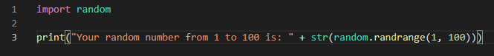
מבוא לתכנות עם PYTHON
מס' אקראי (random)
יש להוסיף מודול random (import random) בתחילת הקוד.
אפשר להשתמש בפונקציה: random.randomrange()

Slide 15
מבוא לתכנות עם PYTHON
תנאים
התנאי הבסיסי ביותר הוא if. לאחר if יבוא ביטוי בוליאני כלשהו. אם ערך הביטוי הוא True, אז יבוצע הקוד שלאחר ה-if, ואם ערך הביטוי הוא False, אז יבוצע דילוג. יש דרכים שונות לבדוק את היחס בין משתנה לביטוי כלשהו.
שימו לב: יש לעשות TAB לפני ביטוי!
שוויון - הסימן == (פעמיים =) פירושו "האם צד שמאל של הביטוי שווה לצד ימין"
אי שוויון - הסימן =! פירושו "האם צד שמאל של הביטוי אינו שווה לצד ימין"
גדול / קטן / גדול שווה / קטן שווה - כל אחד מהסימנים >, <, =>, =< בודק אם התנאים מקיימים את היחס שמוגדר בסימן
שוויון למשתנה בוליאני - כאשר משווים משהו למשתנה בוליאני לא נהוג לכתוב ==, אלא משתמשים בביטוי is.

Slide 16

שאלות?

